Slide 1
O2Terapia
Giugno 2021
Annamaria Marsilli

Slide 2
Somministrazione supplementare di O2 a scopo terapeutico
FARMACO
FARMACO

Slide 3
Storia dell’ossigeno terapia
J.Priestley 1774
T.Beddoes 1789

Slide 4
Respirazione: Scambio di gas a livello polmonare e successiva loro diffusione tra gli alveoli ed i capillari polmonari in entrambi i sensi. A livello tissutale l’ossigeno viene rilasciato dal sangue ai tessuti e la CO2viene rilasciata dai tessuti al sangue.

Slide 5
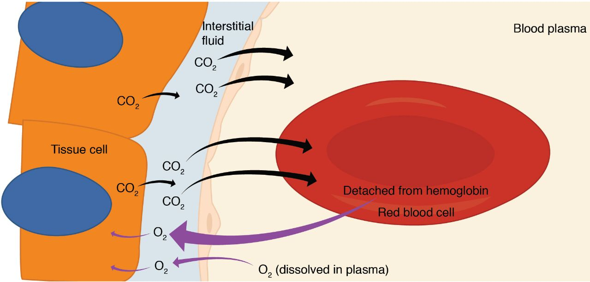

Slide 6
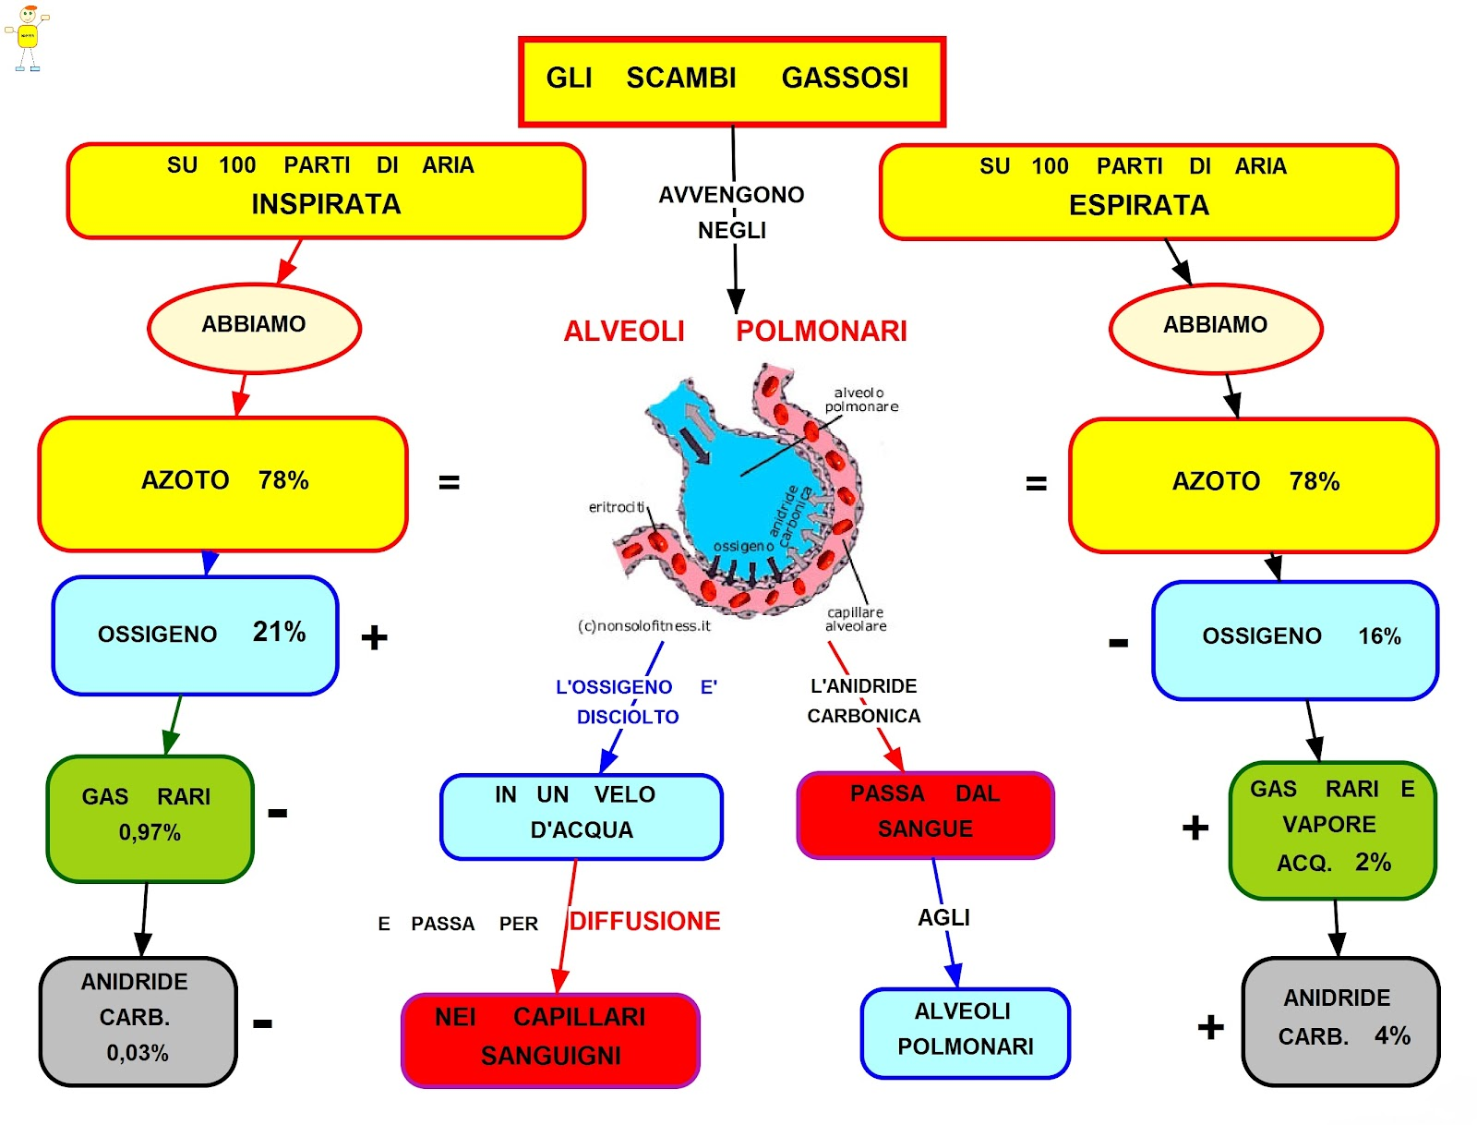

Slide 7
Condizioni morbose di tipo cronico che richiedono l’ossigeno :
BPCO
ASMA
BRONCHIECTASIE
ENFISEMA POLMONARE
FIBROSI POLMONARE E INTERSTIZIOPATIE
STATI DI INSUFF. CARDIO-RESP. A UNO STADIO AVANZATO
MALATTIE NEUROVEGETATIVE IN STADIO AVANZATO
FIBROSI CISTICA

Slide 8
Condizioni acute che richiedono l’ossigeno:
ANAFILASSI
EMORRAGIE GRAVI
EPISODI DI SHOCK
TRAUMI GRAVI
IPOTERMIA
INTOSSICAZIONE DA MONOSSIDO DI CARBONIO
EMBOLIA GASSOSA
EDEMA POLMONARE

Slide 9
Ossigenoterapia
Condizioni croniche richiedono O2 terapia
Condizioni acute richiedono O2 terapia
↓
A LUNGO TERMINE
↓
A BREVE TERMINE

Slide 10
Obiettivo dell’O2 Terapia
L’obiettivo dell’ossigenoterapia è quello di contrastare l’ipossiemia attraverso l’aumento della pressione parziale inspiratoria di O2 (FiO2)con conseguente aumento della saturazione dell’emoglobina (SpO2) e del contenuto di O2 nel sangue (PaO2).
IPOSSIA → IPOSSIEMIA → INSUFFICIENZA ORGANICA → MORTE
Si definisce ipossiemia una condizione per la quale si hanno questi valori:
PaO2<60mmHg e una SpO2<=94%

Slide 11
Il grado di ossigenazione del sangue può essere espresso da 2 parametri diversi e NON corrispondenti tra loro: -Saturazione in ossigeno dell’emoglobina -Pressione parziale di O2 nel sangue arterioso (E.G.A.)

Slide 12
Ossigenazione del sangue: -Saturazione in ossigeno dell’Hb(SpO2): rispecchia quanta emoglobina in percentuale ha legato l’ossigeno e si calcola con il saturimetro -Pressione parziale di O2 nel sangue arterioso(PaO2):rispecchia la quota di O2 fisicamente disciolta, si può ricavare attraverso un esame emogasanalitico.

Slide 13
Al ridursi della PaO2 la SpO2 è mantenuta entro valori accettabili fino a valori di PaO2 di 60 mmHg; una ulteriore riduzione della PaO2 si avrà una precipitosa caduta Della SpO2 e quindi una quantità insufficiente di ossigeno in periferia. -97%saturazione=97mmHg Pa02 (normale) -90%saturazione=60mmHg PaO2(pericolo) -80%saturazione=45mmHg PaO2 (grave ipossiemia)

Slide 14
Curva di dissociazione dell’emoglobina

Slide 15
Quanto ossigeno somministrare
La somministrazione artificiale di ossigeno ha lo scopo di correggere l’ipossiemia.
1ª regola = non c’è una regola

Slide 16
Fisiologia della respirazione
Ventilazione polmonare: Quantità di aria scambiata dal polmone nell’unità di tempo. Essa dipende dal ciclico alternarsi di inspirazione-espirazione di aria.
Volume corrente: è il volume d’aria mobilizzato ad ogni atto respiratorio per il numero di atti respiratori nell’unità di tempo. A riposo varia tra 350 e 850 ml, negli adulti.In condizioni fisiologiche è di 6-8ml/Kg.Per una persona di 70 Kg è di 7X70=490 ml, per una persona di 100Kg è di 7X100= 700 ml.
Volume minuto: è la quantità d’aria che viene inspirata in un minuto(VE). E’data dal volume corrente per la frequenza respiratoria: VE=Vc X Fr. A riposo ha un valore compreso tra 6-10 litri. Dato che la Fr a riposo è di 12-16 respirin al minuto, il volume minuto è di 6-8ml/KgX 12-16 atti respiratori.

Slide 17
Fisiologia della respirazione
Spazio morto: anatomico→ quota d’aria che non partecipa agli scambi gassosi. Negli adulti varia tra 150-200 ml. Fisiologico→ alveoli che non partecipano agli scambi gassosi per deficit di perfusione.
Ventilazione alveolare: è la quota di ventilazione che perviene agli alveoli, partecipando agli scambi gassosi. Se la ventilazione alveolare è inadeguata (ipoventilazione) si ha come conseguenza uno stato di ipossia e ipercapnia a causa dell’insufficiente ricambio del volume d’aria che partecipa agli scambi gassosi alveolari. La CO2 nel sangue arterioso è l’indice più sensibile e specifico della ventilazione alveolare: aumenta nell’ipoventilazione,si riduce nell’iperventilazione. Affinchè una persona sia ventilata adeguatamente deve avere sia un Vc che un Ve adeguati.

Slide 18
Casi clinici:
Caso clinico 1:paziente di 70 KG, in overdose di narcotici, esegue 5 respiri al minuto di 600 ml ciascuno. Vc ottimo, ma Ve inadeguato(600 ml per 5 atti= 3litri.PAZIENTE .?. ventilato
Caso clinico 2 :paziente di 70 Kg, crisi d’ansia, esegue 20 respiri al minuto (frequenza respiratoria ancora «normale»)di 1000 ml l’uno.Ve 20 litri. PAZIENTE .?. ventilato

Slide 19
Fisiologia della respirazione
Inoltre è molto importante il rapporto ventilazione/perfusione, vale a dire che ciascuna zona del polmone sia adeguatamente ventilata e adeguatamente perfusa. Se il rapporto non è conservato, il paziente diventa ipossiemico. Viene chiamato effetto spazio morto la situazione in cui l’alveolo è ventilato , ma non è perfuso, come nell’embolia polmonare. Viene chiamato effetto shunt la situazione in cui l’alveolo è perfuso ma non ventilato, come nella polmonite. Sono sufficienti piccole variazioni del rapporto ventilazione/perfusione per causare ipossiemia. Per questo motivo un’embolia polmonare relativamente piccola, o una polmonite non particolarmente estesa causano ipossiemia, mentre invece una pneumectomia non causa ipossiemia perché il rapporto ventilazione/perfusione nel polmone residuo è nella norma.

Slide 20
Fisiologia della respirazione
Ipoventilazione: è l’insufficiente apporto d’aria a livello alveolare che determina scambi gassosi insufficienti con conseguente ipercapnia, ipossiemia, acidosi respiratoria.
Iperventilazione: è un apporto di aria a livello alveolare eccessivo rispetto alle richieste dell’organismo, il che determina scambi gassosi eccessivi con conseguente ipocapnia e alcalosi respiratoria
Frequenza respiratoria ; negli adulti a riposo è di 12-16 respiri al minuto con estremi di 8-20. L’aumento della frequenza respiratoria viene definito tachipnea, la riduzione bradipnea
Controllo centrale del respiro: il respiro viene regolato in modo che i valori di pH, pO2, pCO2 , siano mantenuti a valori normali. Il controllo della frequenza respiratoria avviene tramite un gruppo di neuroni localizzati nel tronco encefalico.

Slide 21
Fisiologia della respirazione
Regolazione chimica del respiro: lo scopo del respiro è mantenere valori normali di pH,pO2, pCO2 . (pH 7,36-7,44,pO2 70-109 mmHg, correlata all’età,pCO2 36-44). Il principale controllo è correlato ai livelli di anidride carbonica. Piccoli aumenti della pCO2 inducono una forte attivazione dei recettori periferici con conseguente aumento della ventilazione.L’ipossiemia invece, attiva la ventilazione solo quando la pO2 scende sotto i 65 mmHg.Quando tratteniamo il respiro la saturazione non scende, mentre la pCO2 sale rapidamente a 50 mmHg, dopo 1-3 minuti ci è impossibile trattenere ulteriormente il respiro poiché il rapido aumento della pCO2 è un forte stimolo ventilatorio. Nel paziente BPCO, affetto da insufficienza respiratoria cronica, la pCO2 sale molto lentamente, nel corso di anni, per cui i recettori diventano poco sensibili all’ipercapnia (è come si «abituassero» lentamente a valori di pCO2 più alti) e il principale stimolo alla ventilazione, è, in questo caso,l’ipossiemia. Per questo motivo,se nel paziente ipossiemico-ipercapnico si corregge troppo l’ipossiemia con un eccessivo apporto di ossigeno il risultato sarà una riduzione della FR,del Vc e del VE, con ipoventilazione,acidosi respiratoria,peggioramento.Tutto ciò può avvenire anche dopo pochi minuti di «ossigenoterapia».In questi malati il supporto di ossigeno deve essere tale da mantenere la saturazione tra 88°- 90%,NON OLTRE!

Slide 22
Fisiologia della respirazione
Umidificazione dell’aria: l’umidificazione e il riscaldamento dell’aria nella cavità nasale costituiscono uno dei più importanti meccanismi di difesa dalle infezioni. Durante la normale respirazione l’aria inspirata viene riscaldata e umidificata nel tratto nasofaringeo,orofaingeo,trachea.Quando l’aria arriva ai polmoni avrà raggiunto la temperatura corporea di base (37C°) e lo stato saturo (100%). Se il paziente respira gas secchi e freddi si osserva cessazione dei movimenti delle ciglia dell’epitelio bronchiale con più facile insorgenza di fenomeni infettivi,essicazione dei secreti bronchiali con conseguente difficoltà alla loro rimozione, fino a giungere all’occlusione dei bronchi, anche i bronchi principali, da parte di tappi di muco.Per questo è importante umidificare e in certi casi riscaldare l’aria inspirata.

Slide 23
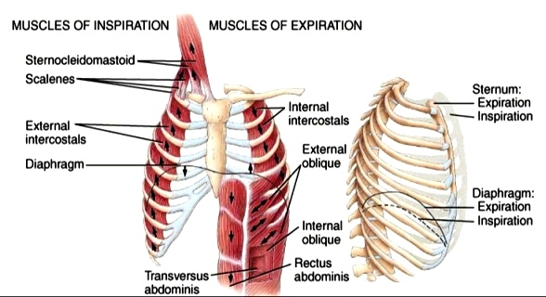
Fisiologia della respirazione
Muscolatura respiratoria : in condizioni fisiologiche la muscolatura respiratoria interviene solo in fase inspiratoria, l’espirazione è passiva. I principali muscoli inspiratori sono il diaframma, gli intercostali interni, gli scaleni. In caso di aumento del fabbisogno ventilatorio vengono attivati i muscoli respiratori accessori, sternocleidomastoideo e intercostali esterni.

Slide 24
Fisiologia della respirazione
Emogasanalisi arteriosa: i valori normali dell’emogasanalisi arteriosa sono : pH 7,36-7,44 corrisponde alla concentrazione dello ione idrogeno nel sangue, viene mantenuta in un range molto stretto affinchè possano svolgersi correttamente i processi elettrofisiologici delle membrane eccitabili dell’organismo; pO2 109-(0,43 x età espressa in anni)mmHg; Sat.93-98% è la percentuale di emoglobina che trasporta ossigeno. A ciascun valore di pO2 corrisponde una ben definita saturazione in ossigeno dell’emoglobina. IL rapporto viene rappresentato graficamente dalla curva di dissociazione dell’emoglobina. Ciò significa cgìhe inizialmente le riduzioni di paO2 modificano poco la saturazione mentre quando la curva diventa ripida anche piccole riduzioni di pO2 modificano la saturazione in modo significativo. Se il paziente scende di quattro punti di saturazione, da 96% a 92%, la sua pO2 si modifica poco, ma se scende ancora di quattro punti da 80 a 76%, la sua pO2 si modifica molto.

Slide 25
Presidi ed interfacce
Diversi sono i dispositivi e le interfacce che si usano per veicolare l’ossigeno dal sistema di distribuzione alle vie respiratorie del paziente. Le sorgenti di somministrazione disponibili sono rappresentate da:

Slide 26
Sistema centralizzato

Slide 27
Bombole per ossigeno gassoso

Slide 28
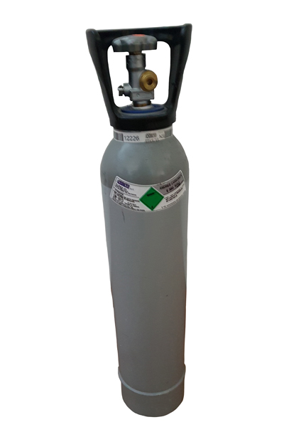
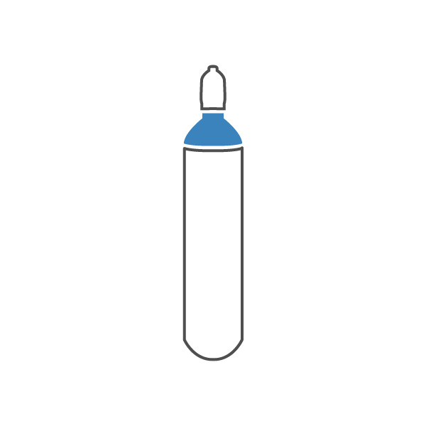
Codice colore
Ossigeno Protossido di azoto CO2

Slide 29
Non devono essere capovolte
Non si devono lubrificare le valvole, i flussimetri , o altri componenti della bombola
Non devono essere posizionate in prossimità di fonti di calore, poiché la loro pressione interna può aumentare
Non vanno trascinate o fatte rotolare
NON FUMARE
Conservarle in aree ventilate
Chiudere la bombola quando non è in uso

Slide 30
Valutare quanto ossigeno contiene
Volume della bombola x Pressione bombola
ES.
Bombola da 5 litri carica a 200 atmosfere:
5X200=1000 litri di O2 disponibili
Bombola da 2 litri carica a 150 atmosfere
2 X 150 = 300 litri di O2 disponibili

Slide 31
Autonomia della bombola:
Contenuto bombola in litri(volume X pressione)
Flusso di O2 erogato
Es.
Bombola da 5 litri carica a 200 atmosfere= 1000 litri
Mascherina a 10 l/min
Quindi 1000 litri :10 = 100 minuti di autonomia

Slide 32
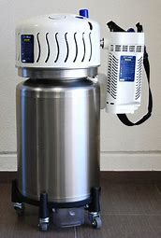
Contenitori per ossigeno liquido
L’ossigeno assume lo stato liquido a temperature uguali o inferiori a -183° alla pressione di un’atmosfera; l’utilità dello stato liquido deriva dal fatto che l’ossigeno liquido occupa un volume che è 862 volte inferiore rispetto a quello occupato dallo stesso allo stato gassoso. 1 litro di ossigeno liquido stoccato a una pressione di 1,5 bar equivale a 873 litri di ossigeno gassoso. Il sistema è composto da due unità:
L’unità base o unità madre l’unità portatile o «stroller»

Slide 33
Ustione da freddo

Slide 34
Concentratore di ossigeno
E’ un dispositivo elettrico in grado di produrre ossigeno a partire dall’ambiente circostante; generalmente fa ricorso alla tecnologia nota come «adsorbimento dell’oscillazione di pressione», un processo fisico per separare le miscele di gas mediante adsorbimento sotto pressione. Viene per lo più impiegato in ambito domiciliare. Le unità di oggi riescono ad erogare fino a 10l/min con una concentrazione superiore al 90%. I concentratori di ossigeno la più economica sorgente di somministrazione e, per tratti possono essere impiegati in auto connessi all’accendi sigari.

Slide 35
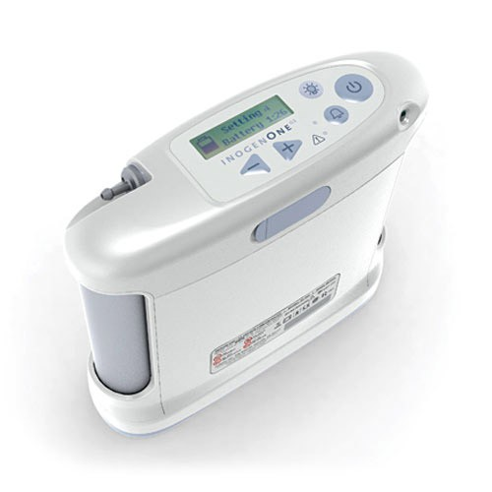
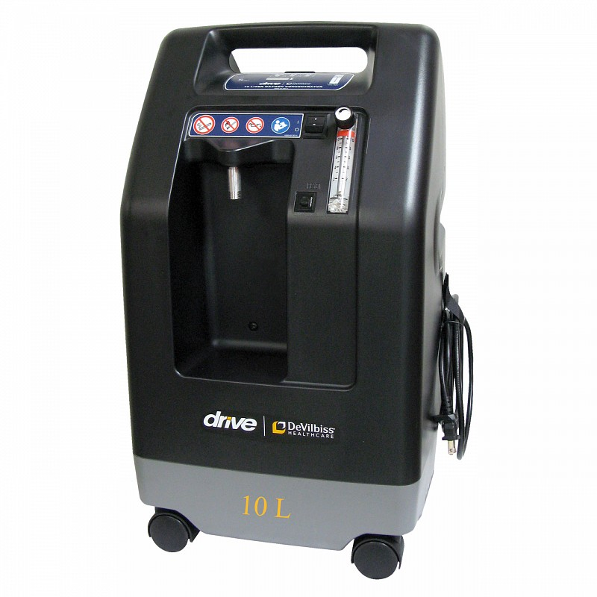
Concentratori di ossigeno

Slide 36
Interfacce per ossigenoterapia
Le interfacce per ossigenoterapia attualmente disponibili in commercio sono numerose; tra queste troviamo le cannule nasali chiamate comunemente occhialini nasali, le maschere semplici, le maschere di Venturi, le maschere con reservoir, le cannule nasali high flow.

Slide 37
Occhialini nasali
Costituiscono l’interfaccia più semplice,economica,e più ben accettata dai pazienti.Consiste in un tubo flessibile che termina con due cannucce per le narici attraverso le quali viene erogato ossigeno. La premessa è che il malato respiri con il naso, L’aumento di flusso di 1 l/min corrisponde in linea di max a respirare aria a una concentrazione del24%, 2l/min corrisponde al 28%,5 l/min corrisponde al 40%; il primo l/min consente un incremento della FiO2 di 3 punti(dal 21% al24%)mentre i successivi l/min permettono un incremento di 4 punti ciascuno.

Slide 38
Occhialini nasali: vantaggi e svantaggi
Vantaggi | Svantaggi
Basso costo | Facile deposizionamento ,durante il sonno.
Modesto training per un corretto impiego | Non utili se il paziente respira a bocca aperta
Semplici da posizionare | Non utili in caso di rinite/ostruzione nasale
Confortevoli | Secchezza della mucosa nasale ed epistassi
Permettono di parlare , mangiare, bere | Impedimento di alcune azioni quotidiane e. vestirsi , lavarsi.
Basso rischi di claustrofobia | Possono causare ulcerazioni della cute
Basso rischio da inalazione/ostruzione in caso di vomito | Antiestetici

Slide 39
Occhiali per ossigenoterapia
Molti pazienti rifiutano la dipendenza dall’ossigeno per motivi psicologici, per questo motivo tendono a limitare le relazioni sociali e la vita all’aria aperta. Nel tentativo di ovviare a questo inconveniente sono stati messi in commercio occhiali per O2 terapia ma, nonostante siano economici, poco ingombranti, adattabili ad ogni tipo di lente incluse quelle da sole NON hanno trovato un largo impiego.

Slide 40
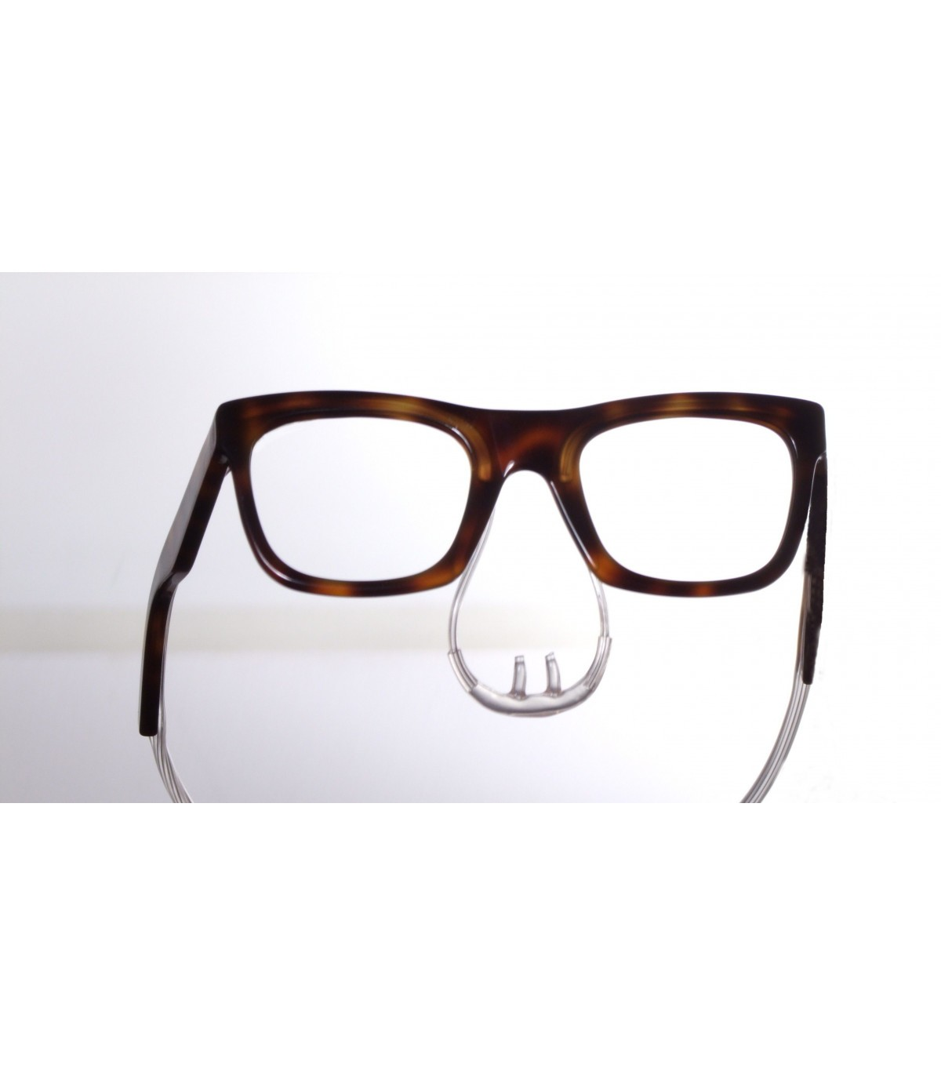

Slide 41
Maschere facciali
Rappresentano un’alternativa agli occhialini per quei pazienti che respirano prevalentemente con la bocca aperta e per quelli che presentano un’irritazione o una tendenza al sanguinamento della mucosa nasale- Sono costituite da plastica trasparente, sono corredate da una clip metallica nasale, sono fornite di elastico regolabile quale sistema di ancoraggio al volto del paziente. Sono ormai in disuso perché ingombranti, poco confortevoli, limitative per la comunicazionema, spt. Si rischia un aumento della CO2per il rebreathing.

Slide 42
Maschere facciali: vantaggi e svantaggi
Vantaggi | Svantaggi
Economica | Elevato rischio di rebreathing di CO2 a bassi flussi
Assenza di perdite aeree dalla bocca | Ingombranti e poco confortevoli
Valida alternativa alle cannule nasali | Quantità di ossigeno non ben misurabile

Slide 43
Machere con reservoir
Sono maschere da usare in emergenza, alla maschera è collegato un sacchetto che si riempie con l’alto flusso di ossigeno e da cui il paziente respira ossigeno quasi puro, si arriva a una FiO2-percentuale di ossigeno erogata- pari al 90% se la maschera è ben adesa e il flusso è sufficiente a gonfiare bene il reservoir, da 8-10l/min in su. Non va utilizzato sotto i 6l/min per il pericolo di rebreathing, ovvero quando il flusso non è sufficiente a «lavare via» dalla maschera la CO2 che il paziente continua a produrre

Slide 44
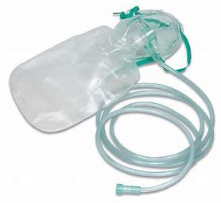

Slide 45
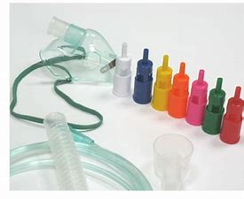
Maschera di Venturi
Le maschere di Venturi o Ventimask permettono la somministrazione di ossigeno a concentrazioni fisse e stabilite. Le maschere di Venturi, anche a flussi elevati. Consentono di mantenere un rapporto costante tra ossigeno e aria ambiente.

Slide 47
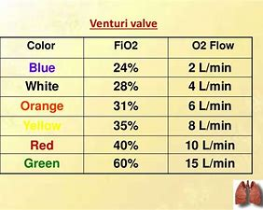

Slide 48
Attenzione !!!
La valvola non deve essere coperta ne’ dalle mani ne ’dalle coperte
La maschera va posizionata correttamente evitando sfiati ai bordi
Controllare il fissaggio dei raccordi allo scopo di evitare perdite e controllare che non vi siano punti di clampaggio
Posizionare correttamente l’elastico e variare la sua posizione per evitare la formazione di lesioni da pressione.

Slide 49
Peculiarità
E’ possibile stabilire la FiO2,essendo dotate di Raccordi colorati che vengono interposti tra la maschera e il circuito. Cambiando la valvola cambia la quantità di ossigeno erogata- Importante è seguire le istruzioni del produttore che indicano a quanti litri al minuto va regolato il flussimetro per garantire una determinata concentrazione di O2.

Slide 50
L’ossigeno sotto pressione passa attraverso un orifizio ristretto generando una corrente ad alta velocità che attira all’interno una proporzione costante di aria ambiente.

Slide 51
Ventimask: vantaggi e svantaggi
Vantaggi | Svantaggi
Concentrazione precisa della FiO2 stabilita | Può provocare senso di claustrofobia
Non essica le mucose | Limita la persona nell’alimentazione/idratazione
Si possono erogare bassi livelli di O2 supplementare | Rischio di inalazione in caso di vomito
 | Costosa

Slide 52
Cannule nasali HIGH FLOW
Fatte di silicone morbido e spesso, di diverse misure compresa la misura pediatrica, vanno poste davanti alle narici del paziente, Lo scopo è erogare una miscela di aria e ossigeno umidificata e riscaldata con una FiO2 regolabile grazie a flussi che arrivano fino a 60l/min. questa modalità di O2 terapia ha il beneficio di ridurre gli spazi morti anatomici, fornire una FiO2 costante e regolabile, garantire una buona umidificazione , ma spt. dare un effetto PEEP= una pressione positiva di fine espirazione che recluta gli alveoli migliorando gli scambi gassosi. Si applica di solito a pazienti che respirano autonomamente e che richiedono flussi molto elevati. Si utilizza spesso in terapia intensiva o sub intensiva perché rappresenta una buona alternativa alla ventilazione non invasiva.

Slide 53
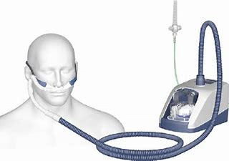

Slide 54
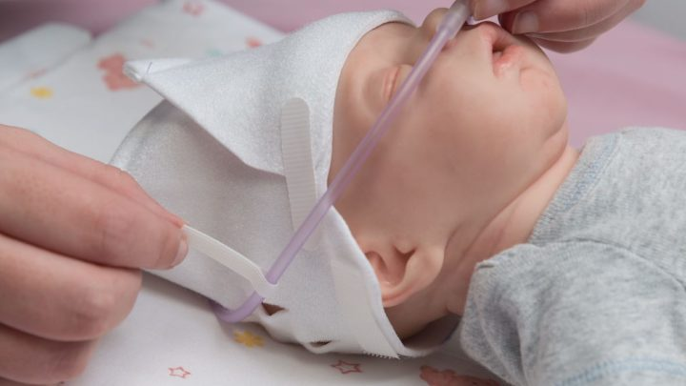

Slide 55
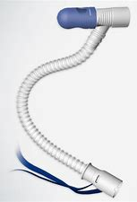

Slide 56
Ossigenoterapia attraverso tracheotomia/stomia
Tracheotomia: prevede un’ apertura temporanea della trachea che, se non mantenuta aperta tramite apposite cannule, si richiude spontaneamente in pochi giorni.
Tracheostomia; è una soluzione a lungo termine mediante l’apertura di uno «stoma»(dal greco bocca) definitivo.
Le maschere per tracheotomia sono disponibili in misura per adulti e pediatrica sono dotate di un elastico per il posizionamento adeguato alla testa del paziente. Sono disponibili in lattice o lattex free.

Slide 57
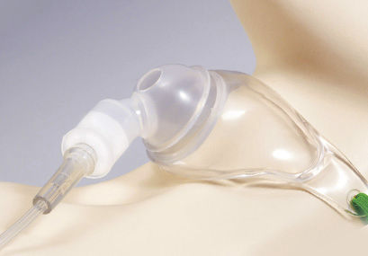

Slide 58
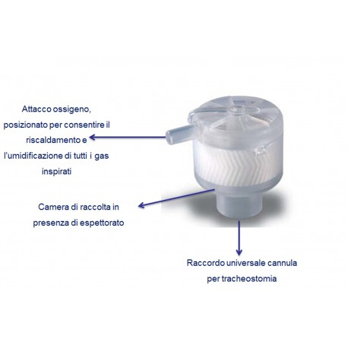
In caso di pazienti intubati o tracheotomizzati si possono usare anche altri due sistemi per somministrare ossigeno
Portanaso o naso artificiale; sistema di filtraggio e umidificazione da applicare al tubo endotracheale o alla cannula tracheotomica e tramite un raccordo è possibile somministrare ossigeno.

Slide 59
Tubo a T
Circuito composto da un tubo corrugato e da un raccordo a T che viene posizionato sul tubo endotracheale o sulla cannula tracheostomica, A questo raccordo vanno collegate da una parte la branca inspiratoria che deve essere umidificata e dall’altra la branca espiratoria, costituita da un tubo lungo circa 20 cm. Questa metodica viene spesso utilizzata nello svezzamento (weaning) dalla ventilazione meccanica.

Slide 61
L’umidificazione
In emergenza e a bassissimi flussi (da 0,5 a 3,5l/min) non è strettamente necessaria. Qualora l’ossigenoterapia si deve protrarre con flussi maggiori di 4l/min l’umidificazione diventa fondamentale al fine di prevenire danni alle mucose.
Pre-riempito(aquapack)→ sistema chiuso contenente acqua sterile→garantisce un elevato standard igienico e previene le infezioni nosocomiali delle vie respiratorie.
Umidificatore a bolla fredda→si usa acqua bidistillata sterile→va sostituita ogni giorno NON aggiunta→lavare ogni giorno con un normale detergente,sciacquare, asciugare e riempire→sostituire tra una persona e l’altra→controllare che sia ben avvitato→fare attenzione al livello di riempimento.

Slide 62
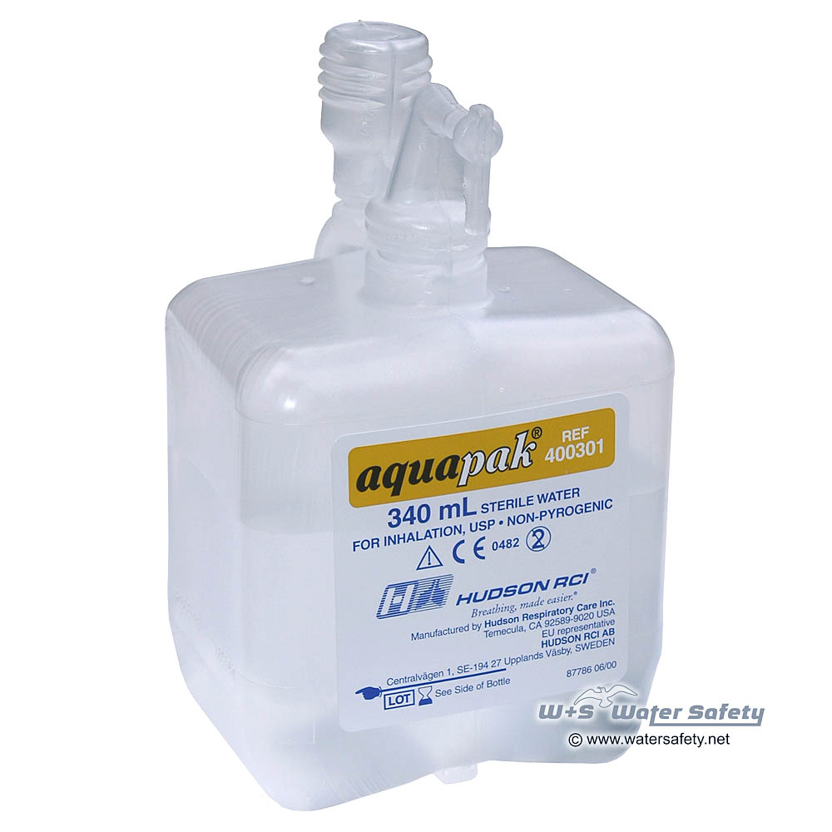
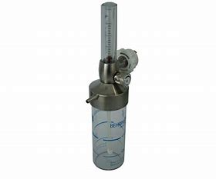

Slide 63
LA TRACHEOASPIRAZIONE

Slide 64
Indicazioni per l’aspirazione delle prime vie aeree
L’aspirazione delle prime vie respiratorie è una rimozione meccanica delle secrezioni dell’albero tracheobronchiale per mezzo di una fonte aspirante e di un sondino inserito nelle vie aeree tramite una via naturale come la bocca o il naso, tramite una via artificiale come lo stoma o le protesi respiratorie. Scopo: mantenere pervie le vie aeree rimuovendo le secrezioni o il materiale estraneo in esse presenti. L’aspirazione oro/naso faringea è indispensabile per tutti i malati che non sono in grado di espellere autonomamente mediante la tosse o l’espettorazione.
Tipologia di malati: pazienti appena operati al torace o all’addome, pazienti con malattie neurologiche o muscolari con il riflesso della tosse alterato, malati in coma, malati intubati.

Slide 65
Indicazioni per l’aspirazione:
Riflesso della tosse diminuito
Paziente in coma o semi coma
Presenza di muco denso e ben adeso
Paziente debole debilitato
Funzioni polmonari indebolite

Slide 66
Materiale occorrente:
Aspiratore portatile
Cateteri per aspirazione monouso di varie misure
Guanti sterili
DPI (camice, mascherina, protezione per gli occhi)
Contenitore per soluzione fisiologica sterile
S.F- riportante la data e l’ora di apertura (gettare dopo 24 ore)
Lubrificante sterile

Slide 67
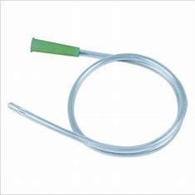
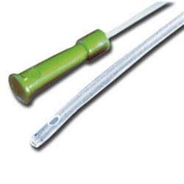

Slide 68
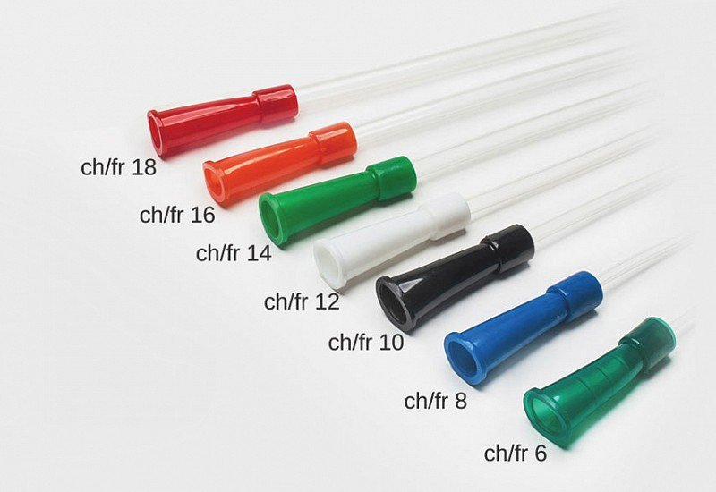

Slide 69
Scala francese o scala di Charriere
E’ un sistema di misura comunemente utilizzato per misurare la dimensione( diametro esterno) di un catetere. Viene spesso abbreviato come Fr ; può essere espresso anche come CH o Ch ( per Charriere il suo inventore).
1 FR = 0,33 mm e quindi il diametro del catetere in millimetri può essere determinato dividendo per 3 la dimensione in French:
Se la dimensione in French è 9, il diametro è di 3 mm.
D (mm)=$\frac{FR}{3}$

Slide 70
Chi è J.Charriere
Costruttore di strumenti chirurgici della Parigi del XIX secolo

Slide 71
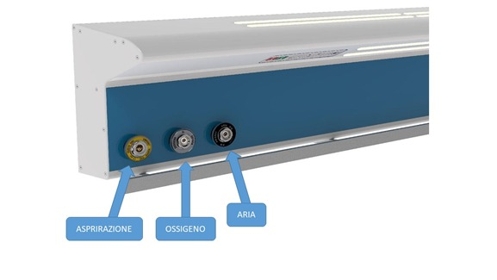

Slide 72
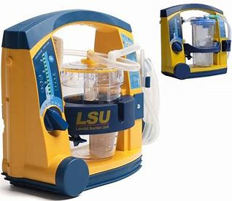

Slide 73
Preparazione:
Identificare la persona
Salutare e presentarsi
Fornire le informazioni necessarie
Garantire la privacy
Togliere monili e orologio
Preparare il materiale
Lavarsi le mani
Mettere il paziente in posizione semi Fowler o usare la posizione supina con la testa del paziente girata verso di voi
Raccordare il catetere al tubo dell’ aspiratore(il tubo non dovrebbe mai essere superiore ai 3 metri altrimenti la capacità di aspirazione diminuisce)
Aprire la confezione del catetere lasciando la plastica protettiva

Slide 74
Posizione di semi Fowler
E’ stata inventata dal chirurgo statunitense George Ryerson Fowler alla fine dell’800. Il medico la vide come un modo semplice ed efficace per ridurre la mortalità della peritonite: la posizione impediva l’accumulo di materiale purulento sotto il diaframma che portava a una rapida sepsi sistemica e shock settico, mentre gli ascessi pelvici potevano essere drenati attraverso il retto. Una persona è nella posizione di semi Fowler se giace in posizione supina sul letto che è inclinato formando un angolo tra i 30 e i 45 gradi. Questa posizione è spesso applicabile per pazienti che hanno problemi cardiaci, disturbi respiratori o problemi neurologici. La posizione è utile nel promuovere l’espansione polmonare poiché la gravità attira il diaframma verso il basso, consentendo l’espansione e la ventilazione.

Slide 75
3 varianti della posizione del fowler:
Posizione di semi Fowler→ angolo tra 30° e 45°
Posizione di Fowler bassa→ angolo tra 15°e 20°
Posizione di Fowler alta→ angolo tra 45° e 90°

Slide 76
Procedura:
Accendere l’aspiratore
Mettere un po’ di S.F. nel contenitore sterile, adibito alla rimozione di secrezioni all’interno del catetere
Lubrificare il catetere
Somministrare ossigeno per 1-2 minuti prima di aspirare se il paziente è in grado di respirare autonomamente(per prevenire l’ipossia)
Inserire circa 15-20 cm di catetere nelle narici senza azionare l’aspirazione
Iniziare l’aspirazione utilizzando un movimento rotatorio nel ritrarre il catetere

Slide 77
Procedura:
Limitare l’aspirazione a non più di 10-15 secondi alla volta controllando il ritmo cardiaco e la SpO2
Tra un aspirazione e l’altra far respirare normalmente il paziente e se necessario somministrare ossigeno
Risciacquare il catetere nella fisiologica sterile e aspirare nuovamente dall’altra narice se necessario
Se è presente una grande quantità di secrezioni tra un’aspirazione e l’altra lasciare un intervallo di qualche minuto
Spegnere l’aspiratore

Slide 78
Procedura:
Gettare tutto il materiale monouso
Posizionare il paziente assicurando confort
Valutare la sua respirazione
Lavarsi le mani
Registrare la procedura, l’esito e i dati utili sulla documentazione sanitaria
Sostituire il contenitore dell’aspirato al termine di ogni turno.

Slide 79
Buone vacanze

